Slide 1

CLME+ Project Steering Committee Meeting, 16-18 June 2020
Borrador del Concepto del FIP para la Continuidad de la Iniciativa CLME+
Julian Roberts
Blue Resources Ltd
j.roberts@blueresources.co.uk

Slide 2
Objetivos de esta sesión
Obtener consenso como CDP sobre los Componentes, Resultados y Productos específicos del Marco de Resultados
Discutir y confirmar elementos específicos del FIP que requieren aportes del país

Slide 3
Esquema de la sesión
Breve introducción y contexto para el FIP
Presentación general del borrador del concepto del FIP para la continuidad del proyecto CLME + - Borrador del Marco de Resultados
Aportes específicos y necesidades de los países participantes

Slide 4
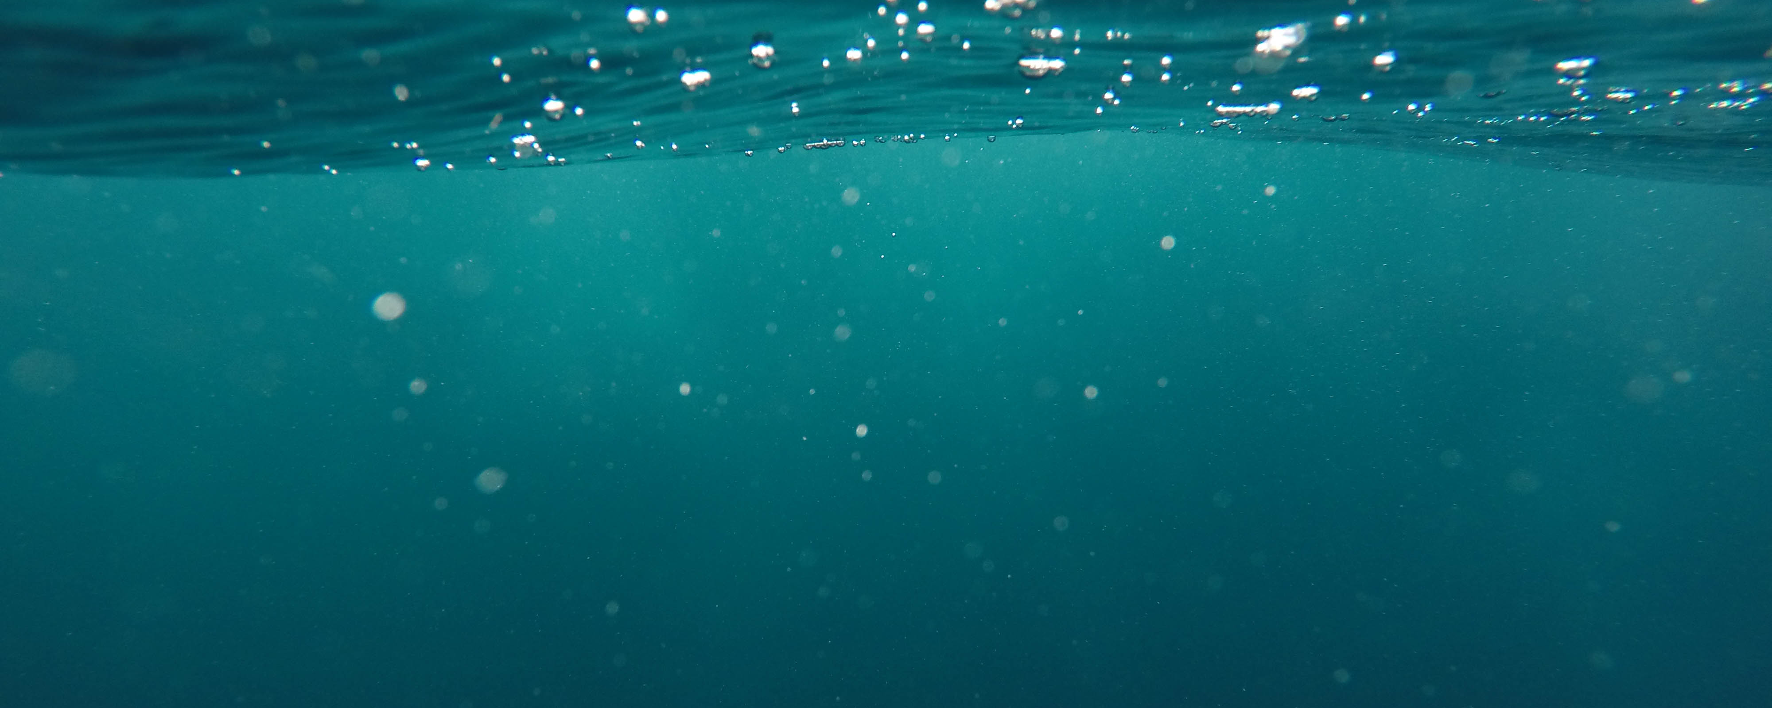
Introducción y Contexto para el Formulario de Identificación del Proyecto (FIP)
Catalyzing implementation of the Strategic Action Programme for the Caribbean and North Brazil Shelf LME’s (2015-2020)

Slide 5
Cronología para el desarrollo del FIP
60º Consejo del FMAM – Junio 2021
Presentación formal 10 semanas antes del Consejo del FMAM – Marzo 2021
FIP final PIF basado en los comentarios del FMAM + Matriz de respuesta + Plan de iniciación – Mayo 2020
Borrador completo del FIP presentado para retroalimentación “informal” del FMAM – Noviembre 2020
Versión endosable del FIP acordado en Octubre del 2020 (??)

Slide 6
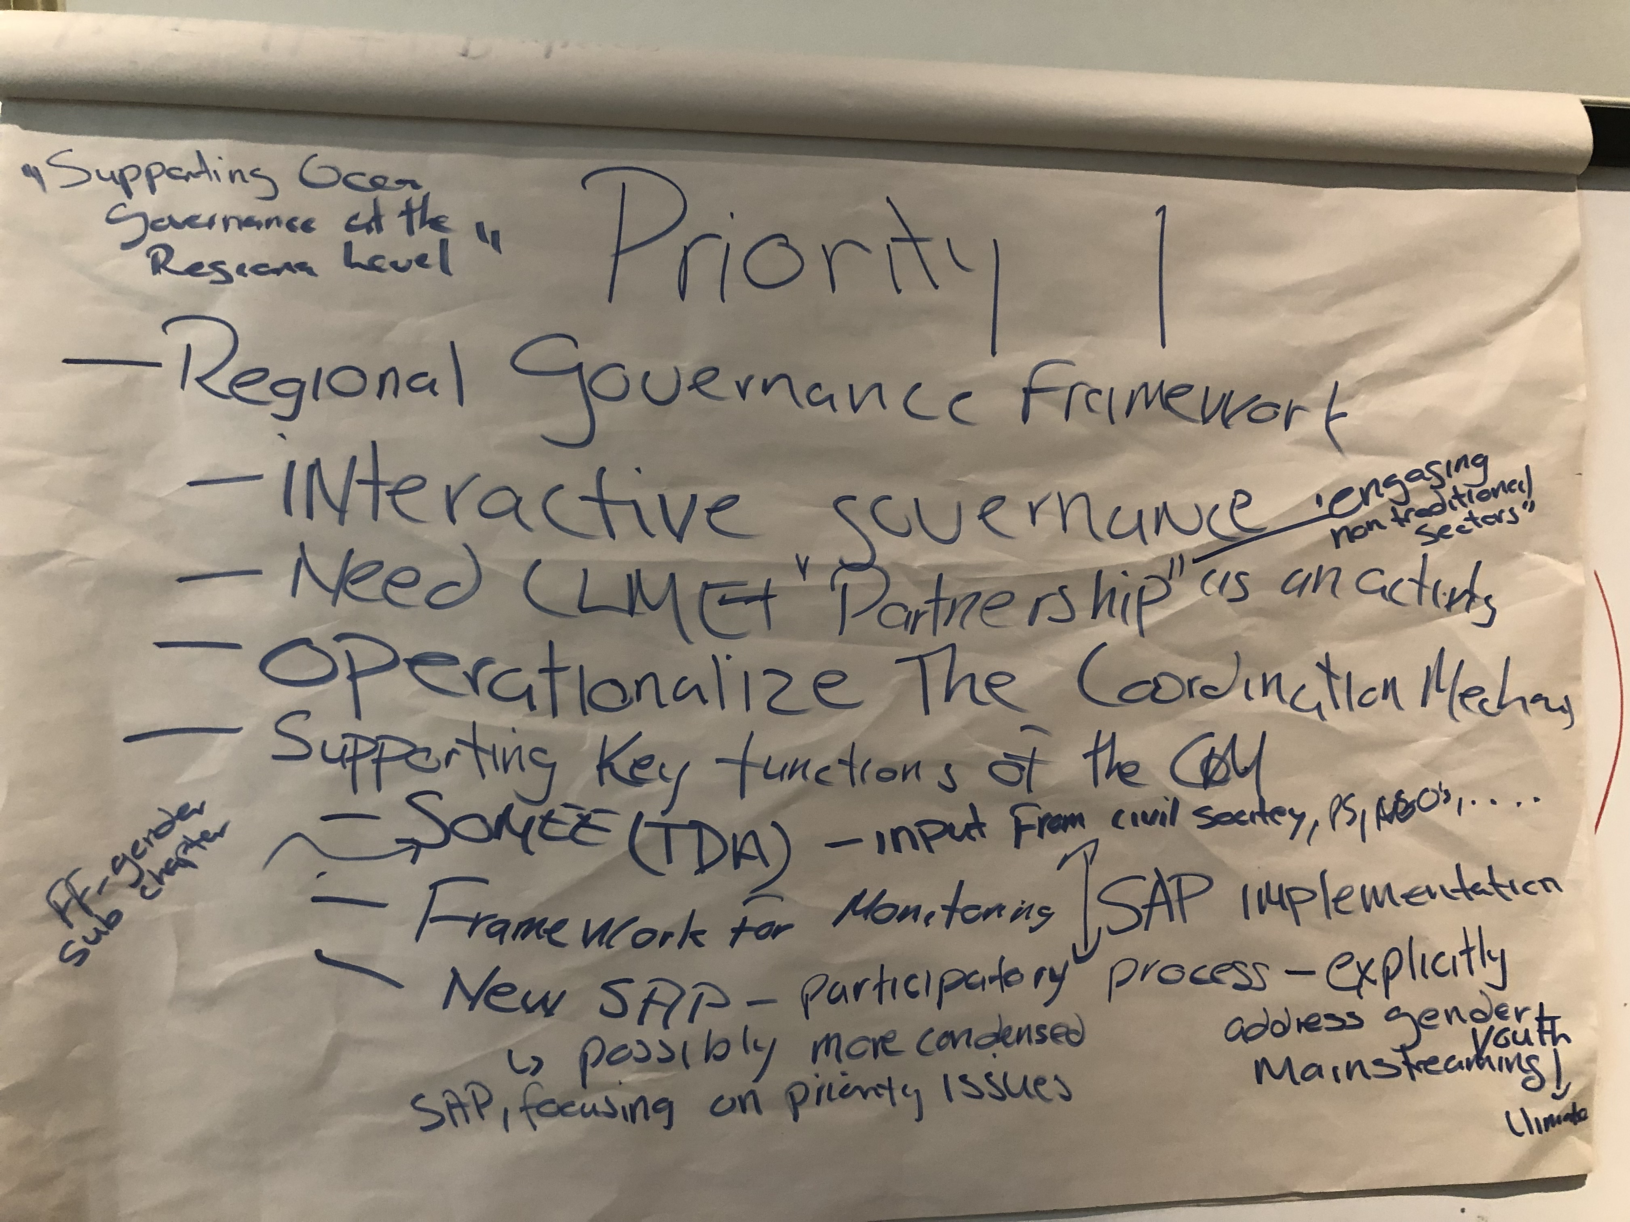
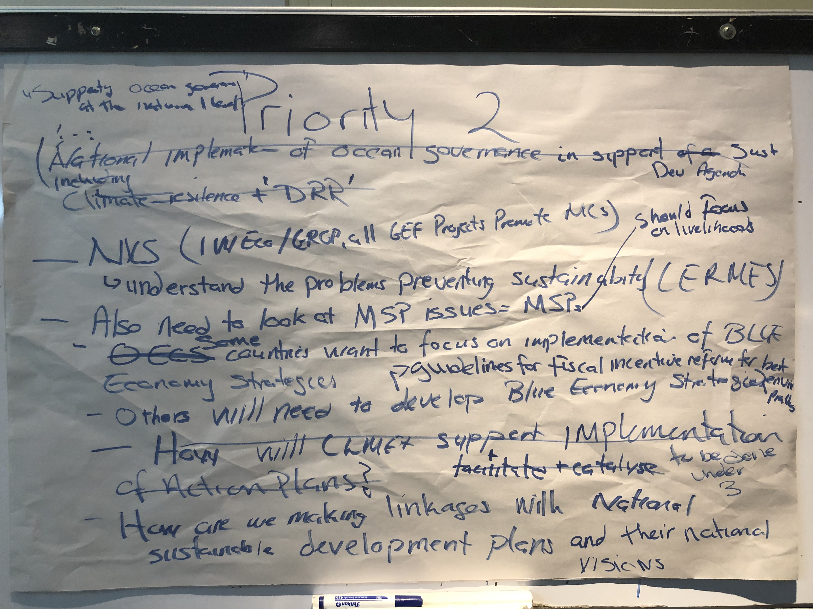
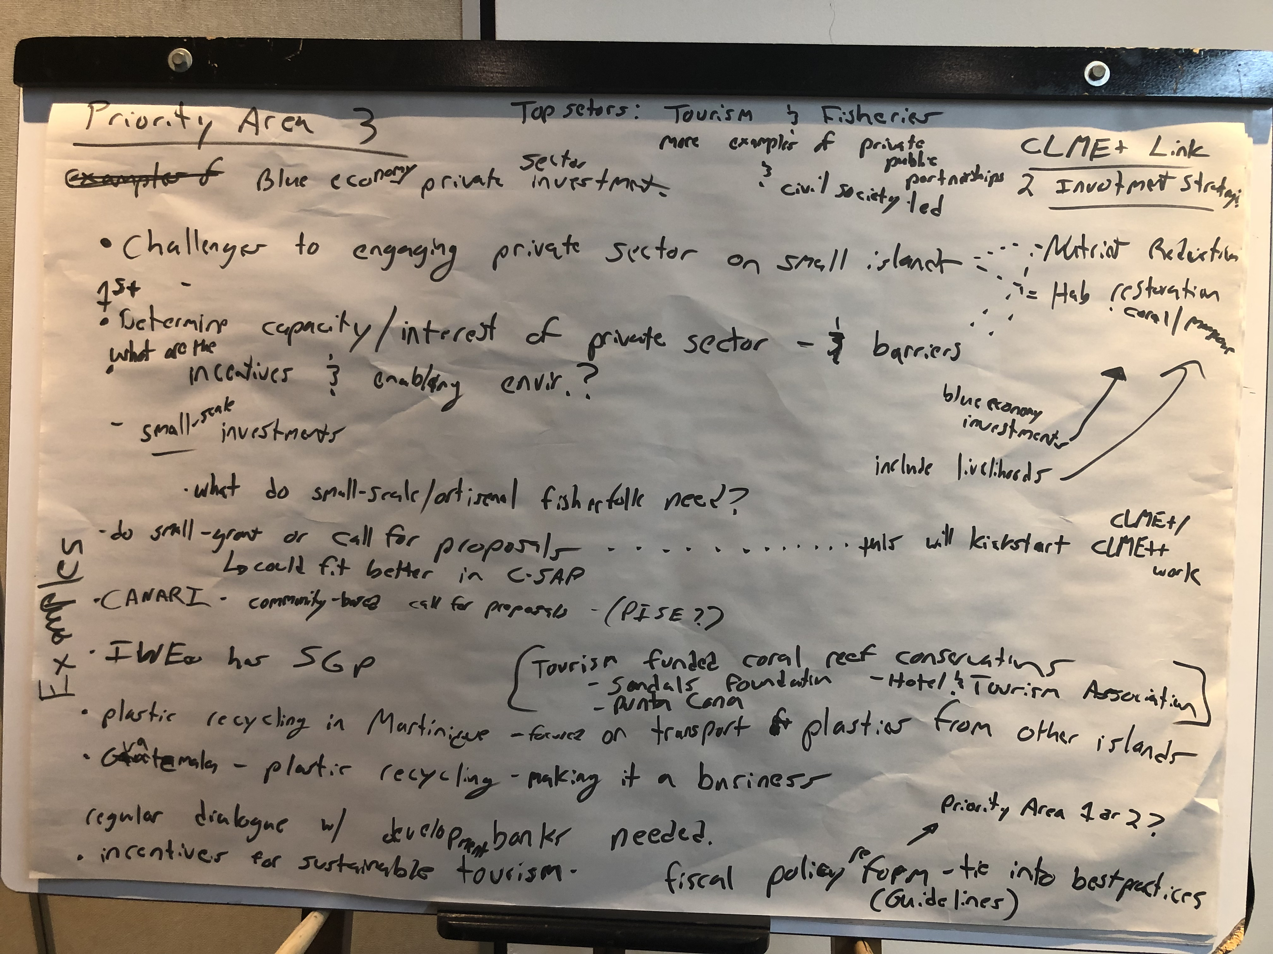
Desarrollo del FIP
Enfoque principal en conseguir el Marco de Resultados correcto
Síntesis de los resultados del PAE del MIC (Septiembre de 2019)
4 áreas prioritarias = 4 Componentes del FIP
Revisado por la reunión MIC/GEP (Marzo 2020)
Discusiones preliminares con la Secretaría del FMAM (Abril 2020)

Slide 7
Borrador del Marco de Resultados
Catalyzing implementation of the Strategic Action Programme for the Caribbean and North Brazil Shelf LME’s (2015-2020)

Slide 8
Gobernanza Oceánica Regional Participativa en el Gran Caribe en apoyo al Desarrollo Socioeconómico Azul Sostenible (PROCARIBE+)
Título:
[Proteger y Restaurar] [Proteger, Restaurar y Aprovechar] El Capital Natural [Costero y Marino] Del Gran Caribe Para Catalizar Inversiones En [Una Economía Azul Sostenible] Un Desarrollo Socio-Economico Azul Sostenible [y Resiliente Al Cambio Climatico], Mediante Un Marco De Gobernanza Oceánica Regional Fortalecido y [La Creacion De] Una Alianza Amplia
Objetivo del Proyecto:

Slide 9
Componente: 1
Consolidar el marco regional multinivel para la gobernanza interactiva, participativa e integrada de la gobernanza oceánica en [el Gran Caribe][la región del CLME+] (“Marco de Gobernanza Regional” (“MGR”))
Componente: 2
Mejora de la capacidad de los arreglos de gobernanza nacional para la ejecución de un [manejo con enfoque ecosistémico (MEE)] [manejo y toma de decisiones basadas en ecosistemas] [y enfoque ecosistémico de la pesca (EEP)]
Componente: 3
Promover oportunidades [de desarrollo socio-economico] socioeconómicas sostenibles basadas en el mar, mediante medidas orientadas específicamente a la reducción de tensores [y de construcción de resiliencia] y a través de mejores inversiones.
Componente: 4
Mecanismos regionales y multi-niveles mejorados de generación, gestión, intercambio, y difusión de conocimientos, para facilitar la concientización y mejorar la toma de decisiones relativas a la gobernanza oceánica integrada, interactiva y participativa, en apoyo al desarrollo socioeconómico azul sostenible, resiliente al cambio climático y sensible a las cuestiones de género.

Slide 10
COMPONENTE 1
COMPONENTE 2
COMPONENTE 3
COMPONENTE 4
1.1
2.1
3.1
3.2
4.1
4.2
1.1.1
2.1.1
3.1.1
3.2.1
4.1.1
4.2.1
1.1.2
2.1.2
3.1.2
3.2.2
4.1.2
4.2.2
1.1.3
2.1.3
3.2.3
4.1.3
1.1.4
3.2.4
Se apunta a lograr una división 50/50 entre los resultados de “Proceso” y “Reducción de estrés”

Slide 11
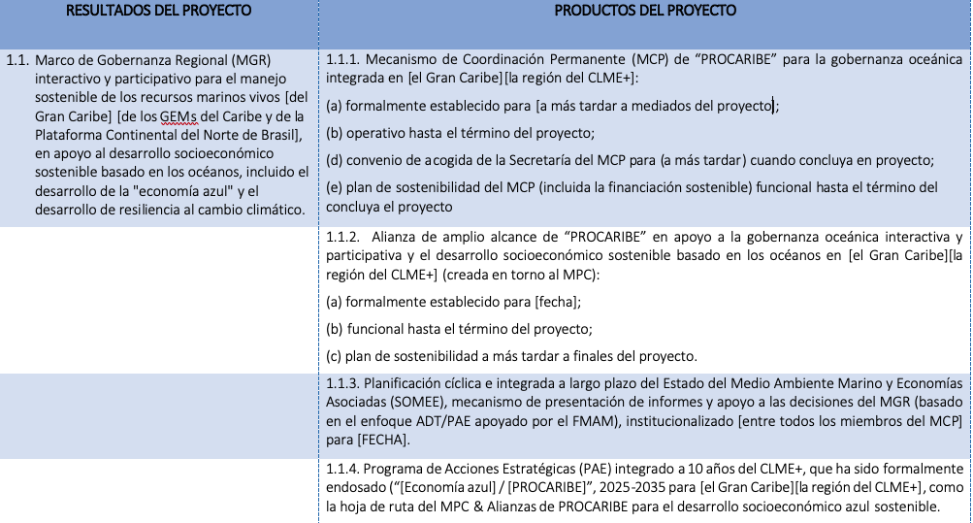
Componente 1

Slide 12
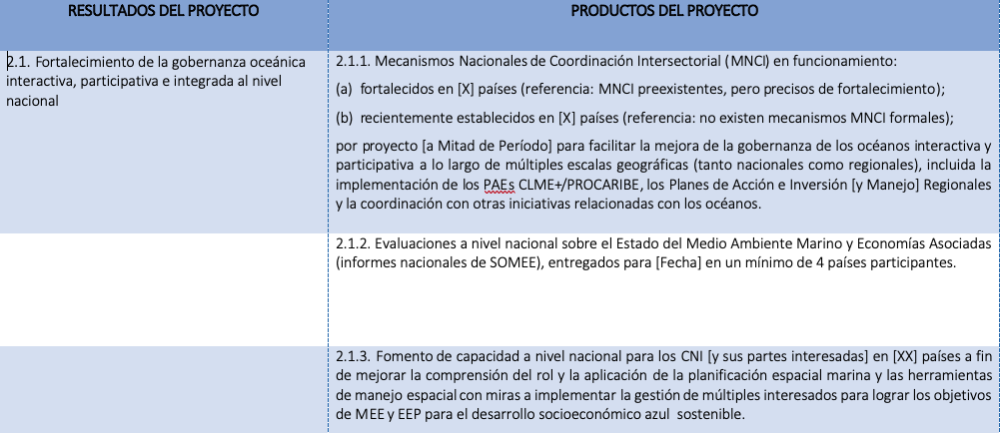
Componente 2

Slide 13
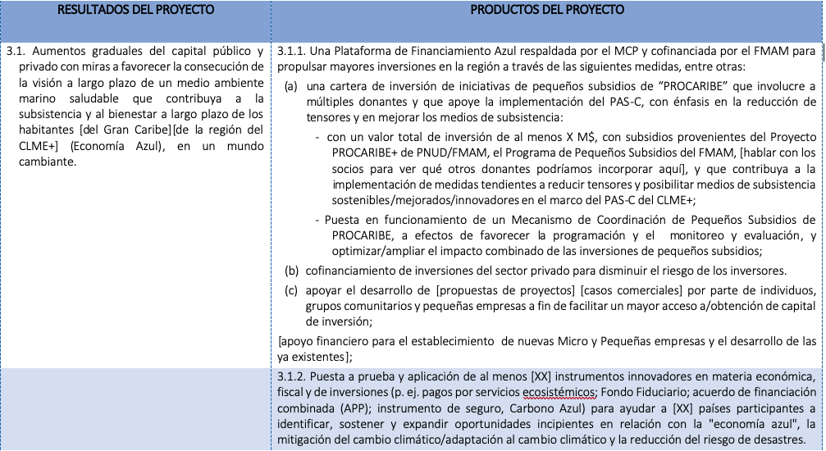
Componente 3

Slide 14
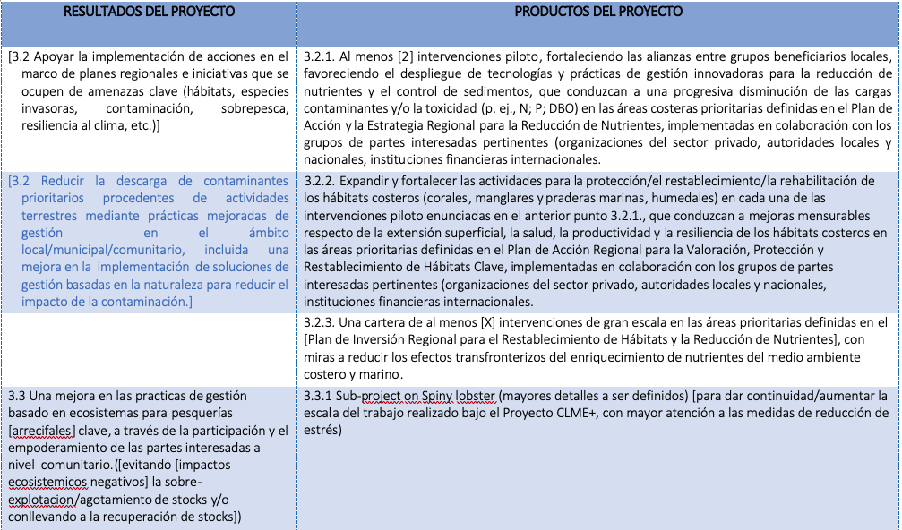
Componente 3

Slide 15
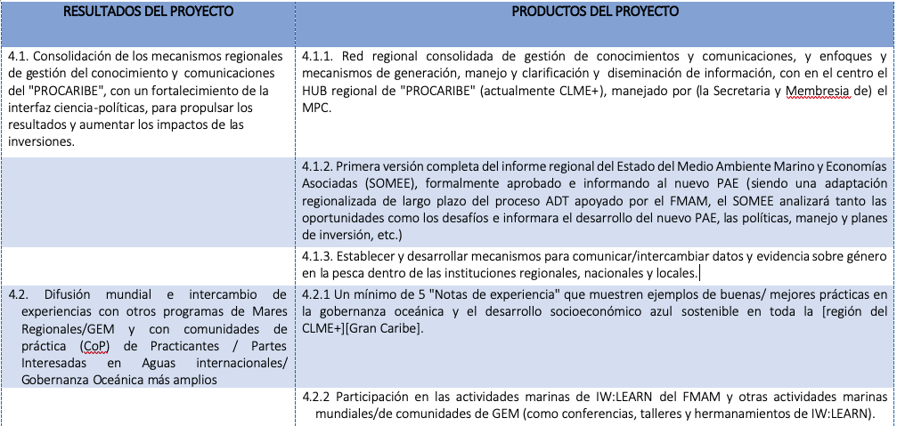
Componente 4

Slide 16
Requerimientos a los países
Revisión y aportes a la nota conceptual PROCARIBE+
Presentación de las cartas de endoso del CEO (de los puntos focales operacionales del FMAM)
Cofinanciación indicativa

Slide 17
Requerimientos a los países

